Slide 1
Фізика та екологія. Фізичні основи бережливого природокористування та збереження енергії.
Фізика 9 клас
20.05.2022р.

Slide 2
Уявіть, що ви на тиждень опинилися без усіх сучасних здобутків цивілізації. Ви не можете спілкуватися зі своїми друзями по мобільному телефону і в Інтернеті, ваша квартира не опалюється, не подається електрика, ви не можете скористатися транспортом... Можливість користуватися здобутками, що дали нам фізика й техніка, — це безперечний плюс. Але, на жаль, є й мінус. Швидкий розвиток техніки, яка потребує все більше й більше енергії, виснаження запасів корисних копалин, повсюдне використання синтетичних матеріалів, будівництво споруд і магістралей із залізобетону та ін. — усе це призводить до значного погіршення екологічної ситуації. Фізика і проблеми екології — тема нашого останнього в цьому навчальному році уроку

Slide 3
Типи та види забруднення довкілля
Типи забруднень
Природні
Антропогенні
Хімічне
Біологічне
Види забруднень
Механічне
Фізичне

Slide 4
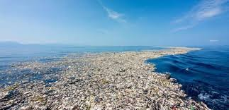
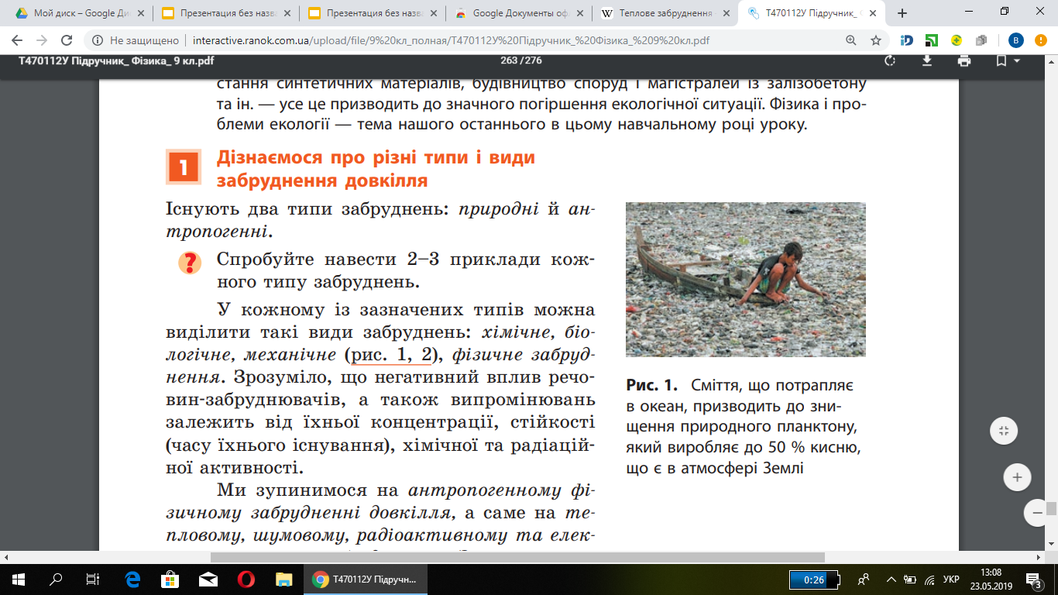
Сміття, що потрапляє в океан, призводить до знищення природного планктону, який виробляє до 50 % кисню, що є в атмосфері Землі

Slide 5
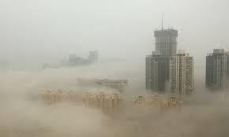
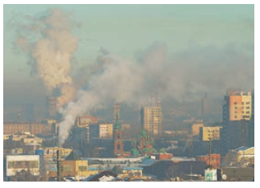
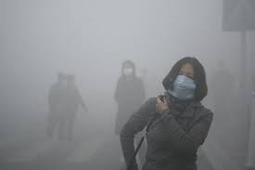
Смог (дим, пил, туман), який утворюється у великих містах, призводить до отруєння людини зсередини, збільшує кількість опадів, заважає проникненню сонячних променів

Slide 6
Теплове забруднення — це один із видів фізичного забруднення довкілля, що являє собою довгострокове або періодичне збільшення температури вище звичайного рівня. Теплове забруднення передусім пов’язане з парниковим ефектом.
Джерела теплового забруднення
Теплотраси, підземні газопроводи, теплоелектростанції, які для зливу гарячої води використовують водойми.
Для роботи промисловості, транспорту, отримання електричної енергії, опалювання приміщень людство спалює величезну кількість вугілля, нафти та газу

Slide 7
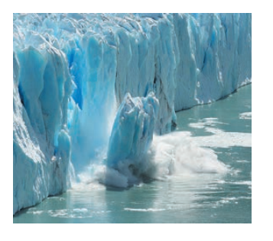
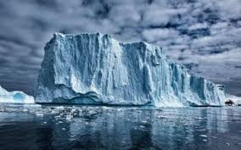
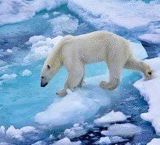
За даними супутникових радарів, кожні 10 років висота шельфових льодовиків у морях Беллінсгаузена та Амундсена (Антарктида) зменшується в середньому на 740–1920 см

Slide 8
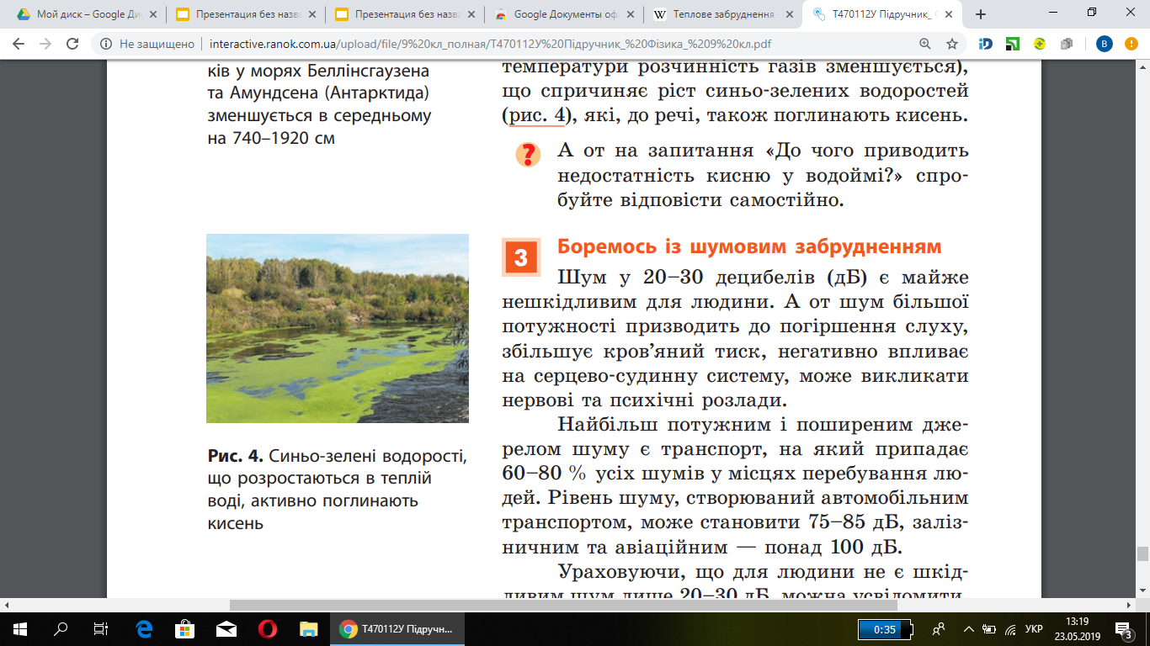
Синьо-зелені водорості, що розростаються в теплій воді, активно поглинають кисень

Slide 9
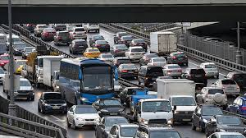
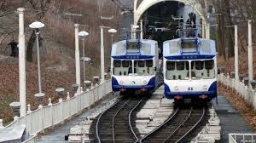
Шумове забруднення
Шум у 20–30 децибелів (дБ) є майже нешкідливим для людини.
Джерела шумового забруднення
Транспорт
Промисловість

Slide 10
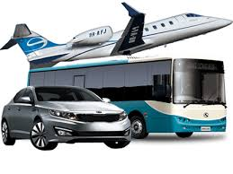
Боротьба з транспортним шумом
створення малошумних транспортних засобів,
покращення покриття доріг,
продумане розташування та обладнання магістралей (кільцеві дороги, об’їзди, зелені насадження, шумозахисні екрани),
певні організаційні засоби (заборона польотів літаків над великими містами, обов’язкова наявність глушників, заборона звукових сигналів тощо).

Slide 11
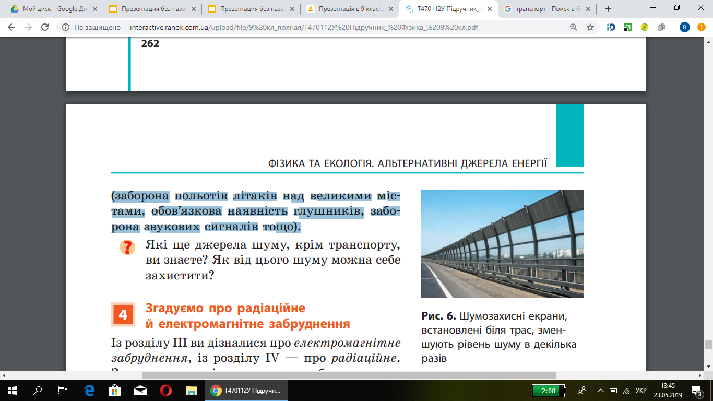
Шумозахисні екрани, встановлені біля трас, зменшують рівень шуму в декілька разів

Slide 12
Радіаційне забруднення
Джерела забруднення
Аварії на атомних електростанціях.
Рентгенівські та γ-дослідження.
Лікування γ-випромінюванням (хіміотерапія).
Теригенне (земне) випромінювання (щебінь, керамзит, граніт; радон, який виходить із надр Землі та накопичується в підвалах)

Slide 13
Радіаційне забруднення
Негативний вплив
Руйнує клітини організму.
Впливає на спадковість.
Ушкоджує молекули ДНК, що призводить до злоякісних пухлин.
Спричиняє променеву хворобу

Slide 14
Радіаційне забруднення
Засоби боротьби
Проходити рентгенівське дослідження не частіше ніж один раз на рік.
Не перебувати в зоні радіаційного забруднення.
Регулярно провітрювати приміщення.
- Менше часу перебувати в закритих приміщеннях, поблизу гранітних доріг

Slide 15
Електромагнітне забруднення
Джерела забруднення
Високовольтні лінії електропередачі. Теле- і радіостанції. Мобільні телефони. НВЧ-печі. Електростанції. Трансформаторні станції. Комп’ютери

Slide 16
Електромагнітне забруднення
Негативний вплив
Збільшує стомлюваність. Спричиняє нервові порушення. Збільшує ймовірність безпліддя. Може призвести до пухлини мозку. Знижує імунітет

Slide 17
Електромагнітне забруднення
Засоби боротьби
Зменшувати час використання безпровідних мереж. Використовувати переважно проводовий зв’язок. Не тримати мобільний телефон поблизу голови (використовувати навушники). Не носити мобільний телефон у кишені

Slide 18
Прочитати матеріал підручника,ст.261-263

